Slide 1
อุปกรณ์ช่วยเหลือการกายภาพบำบัด
สำหรับผู้ป่วยติดเตียง
Natural
240-402 Computer Engineering Project II
โดย...นางสาว เกตน์สิรี ตันติวิท
6035512082
อาจารย์ที่ปรึกษา : อ.พัชรี เทพนิมิตร
อาจารย์ที่ปรึกษาร่วม : อ.วิศรุต จันทระ
อาจารย์ที่ปรึกษาร่วม : อ.ยศวีย์ แก้วมณี

Slide 2
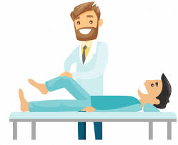
Overview
1.บทนำ
2.ความรู้พื้นฐาน
3.รายละเอียดการทำงาน
4.การดำเนินงาน
5.สรุปผลการดำเนินงาน

Slide 3
บทที่ 1 บทนำ

Slide 4

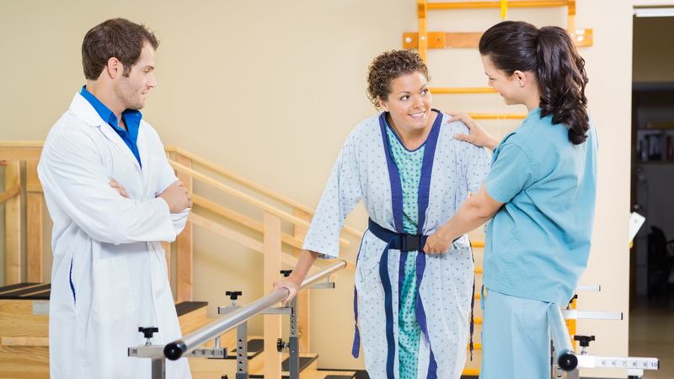
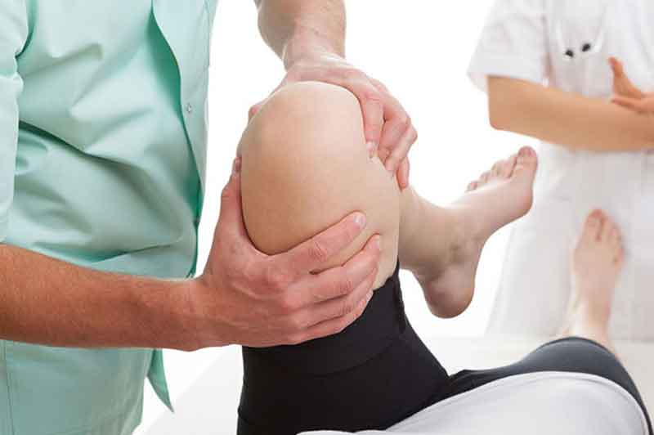
ความเป็นมา
เนื่องจากทุกวันนี้บุคลากรภายในโรงพยาบาล ยังไม่เพียงพอต่อการดูแลคนไข้ คนไข้บางประเภท ที่มีลักษณะเป็นคนไข้ติดเตียง ไม่สามารถช่วยเหลือตัวเองได้ เนื่องจากกล้ามเนื้อไม่สามารถทำงานได้อย่างต่อเนื่อง หลังจากโรงพยาบาลส่งกลับบ้านให้พักฟื้น ก็จะมีการนัดทำการกายภาพเพื่อฟื้นฟูกล้ามเนื้อจากนักกายภาพบำบัด จึงเกิดแนวคิดที่จะประดิษฐ์ อุปกรณ์ช่วยในการกายภาพเพื่อช่วยเหลือผู้ป่วยติดเตียง อุปกรณ์มีการแจ้งเตือนเวลาในการกายภาพบำบัดในแต่ละวัน ช่วยอำนวยความสะดวกให้แก่ผู้ดูแลผู้ป่วยติดเตียง แบ่งเบาภาระของผู้ดูแลได้

Slide 5
วัตถุประสงค์
เพื่อช่วยประหยัดเวลาในการดูแลผู้ป่วยติดเตียงของนักกายภาพและผู้ดูแลผู้ป่วยภายในบ้าน
เพื่อให้ผู้ป่วยติดเตียงสามารถทำการกายภาพได้ด้วยตนเองผ่านเว็บไซต์หรือแอปพลิเคชัน
เพื่อเป็นการนำเทคโนโลยี Internet of Things มาประยุกต์ใช้ เพื่อความสะดวกสบายในการควบคุมการทำงานของอุปกรณ์

Slide 6
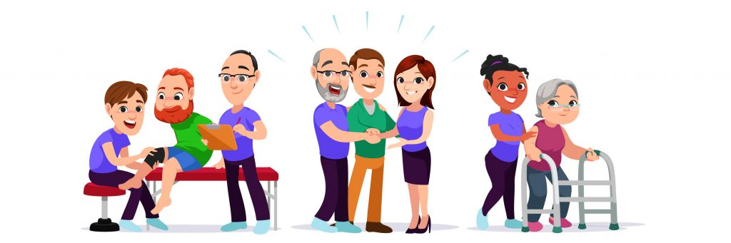
ขอบเขตของโครงงาน
ผู้ใช้สามารถเรียนรู้การทำกายภาพบำบัดท่าต่าง ๆ ที่ผู้ใช้ต้องทำในแต่ละวันได้ด้วยตนเองผ่านแอปพลิเคชัน ระบบ แอนดรอยด์ ( Android ) และ เว็บไซต์
ผู้ใช้สามารถได้รับการแจ้งเตือนจำนวนรอบในการปฏิบัติในแต่ละท่าเมื่อทำการปฏิบัติครบแล้ว
มีการประยุกต์ในการนำอุปกรณ์ฮาร์ดแวร์มาช่วยในการนับจำนวนครั้งในท่าที่ 1-4 และ 8-10
มีการประเมินผลการกายภาพบำบัดในแต่ละท่าและบันทึกผล
ประโยชน์ที่คาดว่าจะได้รับ
สามารถสร้างอุปกรณ์กายภาพช่วยเหลือผู้ป่วยติดเตียงได้
ผู้ป่วยติดเตียงสามารถกายภาพด้วยตนเองได้
สามารถช่วยอำนวยความสะดวกให้แก่ผู้ดูแลผู้ป่วยติดเตียงได้

Slide 7
ขั้นตอนการดำเนินงาน
Project Prepare
สอบถามปัญหาที่เกิดขึ้นในงานด้านกายภาพบำบัดจากนักกายภาพบำบัดที่รู้จัก เพื่อเอามาเป็นแนวทางในการตั้งโจทย์โครงงาน
สืบค้นข้อมูลเกี่ยวกับผู้ป่วยติดเตียง, ท่ากายภาพ และเครื่องมือในการกายภาพ
หาข้อมูลอย่างละเอียดเพื่อนำมาออกแบบอุปกรณ์สำหรับช่วยเหลือการกายภาพบำบัดผู้ป่วยติดเตียง
ศึกษาเกี่ยวกับการทำงานของ Internet of Things
ศึกษาการเขียนเว็บไซต์ด้วย React
ทดลองเขียนหน้าเว็บสำหรับแผนการกายภาพโดยใช้ React

Slide 8
ขั้นตอนการดำเนินงาน
Project I
ทำการถ่ายวิดีโอแสดงขั้นตอนการกายภาพทุก ๆ ท่าบริหาร
ทำการเขียนแอปพลิเคชันโดยใช้โปรแกรมการกายภาพจากเว็บไซต์ที่ทดลองทำใน Project Prepare
ออกแบบอุปกรณ์ที่ติดตั้งกับเตียงขึ้นมา
ทำในส่วนฮาร์ดแวร์ทดลองใช้เซ็นเซอร์ว่าสามารถทำงานได้
เขียนโปรแกรมให้มีการสั่งงานเล่นเสียงเพลงเมื่อมีการตัดผ่านเซนเซอร์เลเซอร์เพื่อนำไปพัฒนาต่อให้เป็นการนับจำนวนครั้งในการกายภาพท่าที่ 1-4 และ 8-10

Slide 9
ขั้นตอนการดำเนินงาน
Project II
ปรับปรุงและพัฒนาตัวอุปกรณ์ที่เป็นฮาร์ดแวร์ให้สามารถเล่นเสียงได้ตามจำนวนครั้งในการกายภาพ
ทำการพัฒนา ส่วนที่ใช้ในการเชื่อมต่อกับผู้ใช้งาน (UI) ของซอฟต์แวร์ไม่ว่าจะเป็นหน้าจอแสดงผลผ่านแอปพลิเคชัน, หน้าแสดงผลของเว็บไซต์, การบันทึกเสียงสอนท่ากายภาพต่าง ๆ โดยให้ทำงานผ่านแอปพลิเคชันในโทรศัพท์มือถือและหน้าแสดงผลบนเว็บไซต์ให้เรียบร้อย

Slide 10
บทที่ 2 ความรู้พื้นฐาน

Slide 11
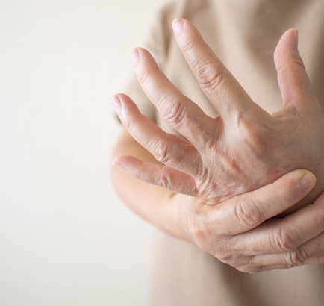
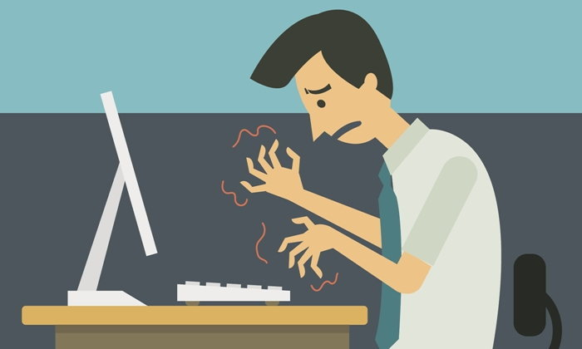
กล้ามเนื้ออ่อนแรง
กล้ามเนื้ออ่อนแรง (Muscle weakness) คือภาวะที่กำลังของกล้ามเนื้อลดลง ทำให้ความสามารถในการทำงานของกล้ามเนื้อลดลง อาจเป็นเพียงอ่อนแรงลงเล็กน้อย หรือรุนแรงถึงขั้นไม่สามารถขยับได้เลย สามารถพบได้ในทุกช่วงวัยตั้งแต่เด็กจนถึงผู้สูงอายุ สาเหตุและความรุนแรงแตกต่างกัน บริเวณที่เป็นเกิดขึ้นได้กับกล้ามเนื้อลายทั่วร่าง

Slide 12
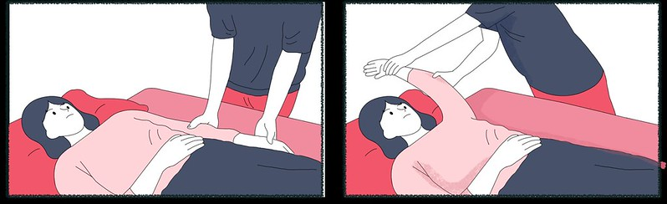
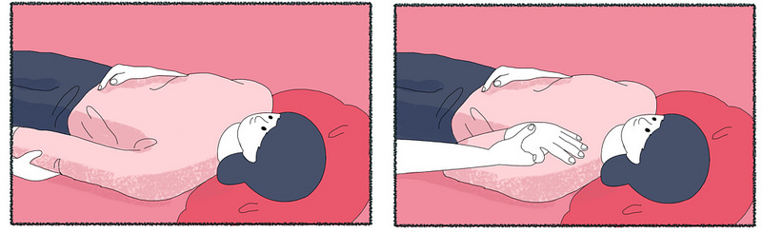
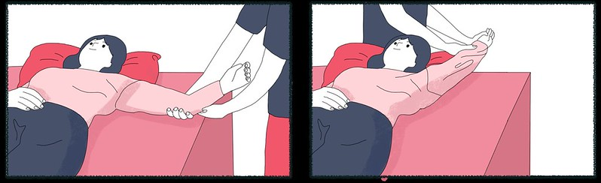
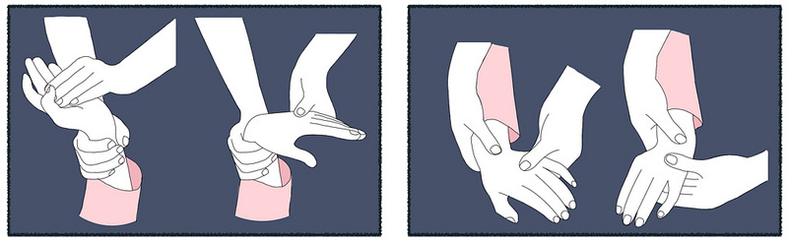
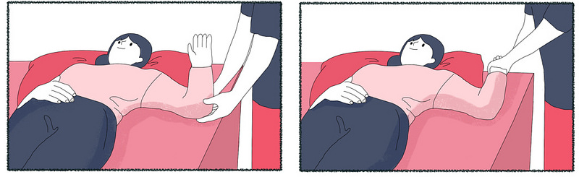
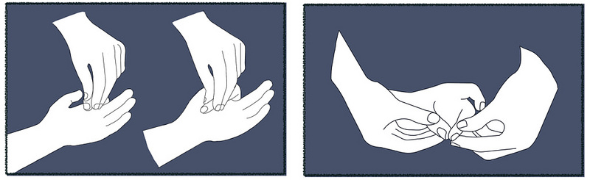
ท่ากายภาพบำบัด 12 ท่า
ท่าที่ 1 ยกแขนขึ้นลง
ท่าที่ 4 งอ-เหยียดข้อศอก
ท่าที่ 2 กางหุบแขน
ท่าที่ 5 กระดกข้อมือขึ้น-ลง / ซ้าย-ขวา
ท่าที่ 3 หมุนข้อไหล่ เข้า-ออก
ท่าที่ 6 งอข้อนิ้วมือ

Slide 13
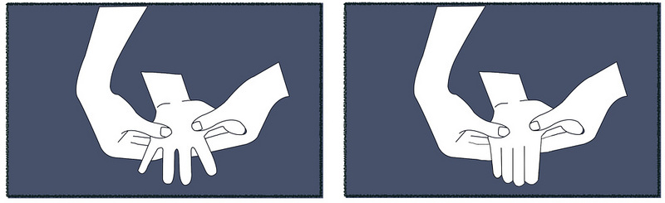
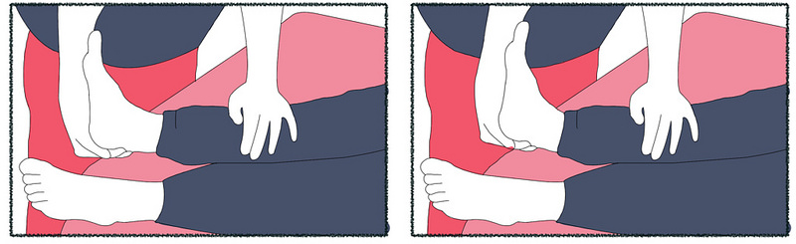
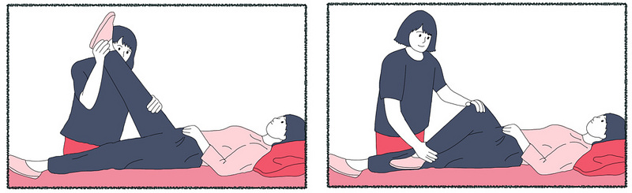
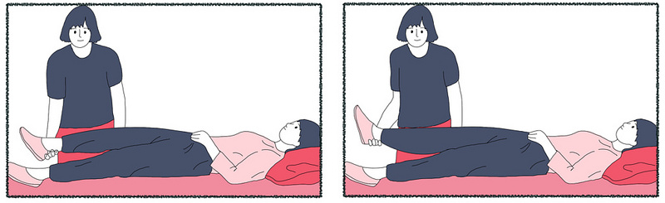
ท่ากายภาพบำบัด 12 ท่า
ท่าที่ 7 กางนิ้วมือ
ท่าที่ 10 กางหุบข้อสะโพก
ท่าที่ 8 งอ-เหยียดข้อสะโพก
ท่าที่ 11 กระดกข้อเท้าขึ้นลง / ซ้ายขวา
ท่าที่ 9 งอเหยียดข้อสะโพก
ร่วมกับการงอเข่า
ท่าที่ 12 กระดกนิ้วเท้าขึ้น-ลง / กาง-หุบ

Slide 14
Software & Hardware
Software ที่ใช้ :
React
Flutter
Arduino IDE
Hardware ที่ใช้ :
Arduino UNO
Infrared Proximity Sensor
DFPlayer Mini MP3 Player

Slide 15

React
React คือ JavaScript Library ที่ทีม Facebook เป็นคนพัฒนาขึ้นมา และเปิดให้คนทั่วไปนำมาใช้ฟรี ซึ่งเว็บไซต์ในปัจจุบันของ Facebook.com ก็ใช้ React อยู่เช่นกัน คอนเซปต์ที่เราต้องรู้เพื่อเขียน React หลัก ๆ มีแค่ 3 Concept
Component — ส่วนต่าง ๆ ในเว็บเราจะมองเป็น Component
State — ข้อมูลที่อยู่ใน Component แต่ละชิ้น เราเรียกว่า State
Props — ข้อมูลที่ถูกส่งต่อจาก Component ชั้นบนลงไปชั้นล่าง เราเรียกว่า Props (Properties)

Slide 16

Flutter
Flutter คือ SDK สำหรับพัฒนา Application บน Mobile ซึ่งพัฒนาโดย Google โดย Flutter นั้นสามารถ build ไปยัง iOS และ Android ได้ด้วยการเขียนเพียงครั้งเดียว
Flutter พัฒนาด้วยภาษา Dart ซึ่ง Google เป็นผู้พัฒนามีข้อดี คือ
Fast Development หรือสามารถพัฒนา Application ได้อย่างรวดเร็ว
Expressive, beautiful UIs มี UI ที่สวยงาม
Native Performance โดยมี widget ต่าง ๆ ที่สามารถเรียกใช้งานและทำงานได้กับ iOS และ Android

Slide 17
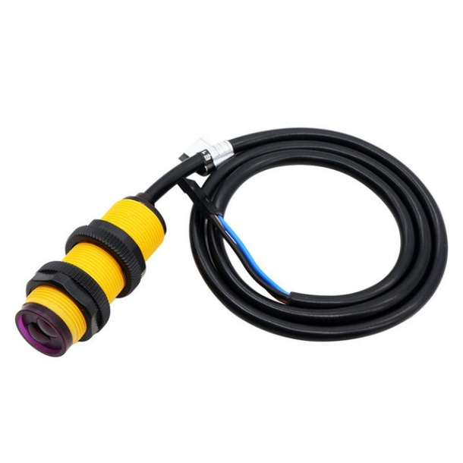
เซนเซอร์ตรวจจับวัตถุ Infrared Proximity
คุณสมบัติของ Infrared Proximity Sensor
Infrared Proximity Sensor เป็นเซนเซอร์ตรวจจับวัตถุที่ใช้หลักการสะท้อนของคลื่นอินฟาเรด สามารถกำหนดระยะในการทำงานได้โดยปรับค่าที่ Potentiometer
ทำงานในช่วง 3-80 CM
Output : Digital
ไฟเลี้ยง : 5 VDC
supply current DC < 25mA
maximum load current 100mA (Open-collector NPN pulldown output)
response time <2 ms
Diameter : 17 MM
pointing angle: ≤ 15 °
detection of objects: transparent or opaque
working environment temperature: -25℃ + 55℃
Case Material: Plastic
Lead Length: 45CM

Slide 18
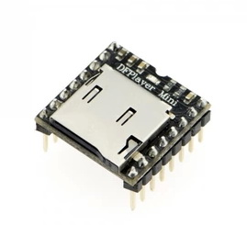
DFPlayer Mini MP3 Player
โมดูล MP3 ขนาดเล็กและราคาประหยัดพร้อมมี output ที่เรียบง่ายไปยังลำโพงโดยตรง โมดูลนี้ยังสามารถใช้เป็นโมดูลแบบเดี่ยว ที่สามารถเชื่อมต่อแบตเตอรี่กับลำโพงและมีปุ่มกด สามารถใช้ร่วมกับ ArduinoUNO หรือบอร์ดไมโครคอนโทรลเลอร์อื่นๆ ที่มี RX / TX ได้

Slide 19
บทที่ 3 รายละเอียดการทำงาน

Slide 20
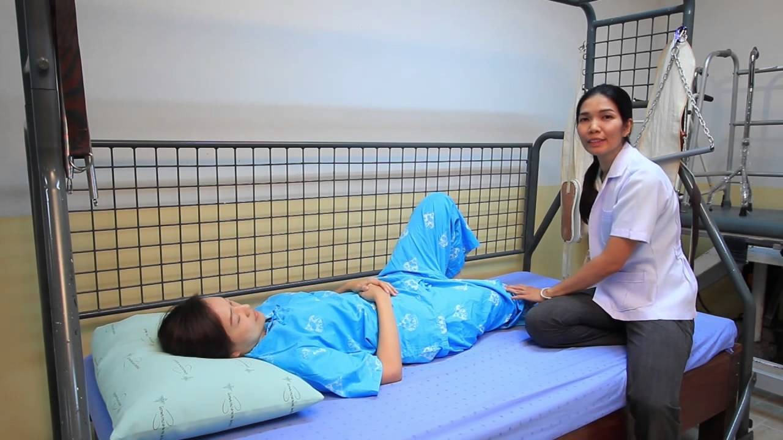
รายละเอียดการทำงาน
3.1 System Specification
โครงสร้างของ อุปกรณ์กายภาพช่วยเหลือผู้ป่วยติดเตียงที่ใช้ในการทำชิ้นงานประกอบด้วย
1. เสาโครงเหล็กและกล่องอุปกรณ์สำหรับติดกับเตียง ปรับขนาดขึ้นลงได้
2. บอร์ด Arduino UNO
3. Infrared Proximity Sensor วางในระยะจากตัวอุปกรณ์ 1 ฟุต
4. โทรศัพท์มือถือ รองรับระบบแอนดรอยด์

Slide 21
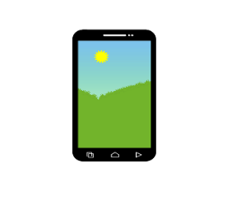


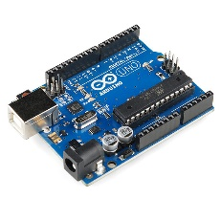

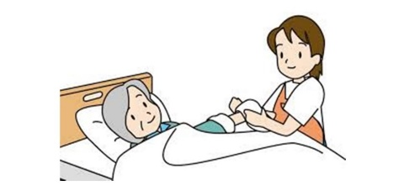
3.2 System Architecture
IoT
โทรศัพท์มือถือ
Infrared Proximity Sensor และ บอร์ด Arduino
แอปพลิเคชันแสดงผลและส่งเสียงออกจากลำโพง
อุปกรณ์จะติดอยู่กับเตียงผู้ป่วย

Slide 22
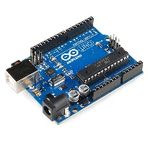
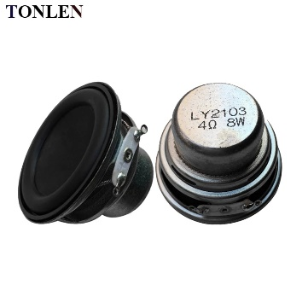
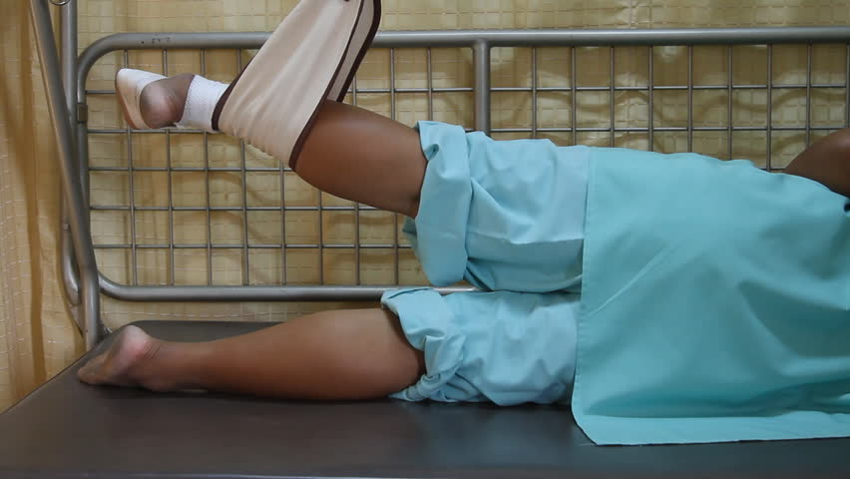
3.3 System Design
- ส่วนของอุปกรณ์ที่ติดตั้งกับเตียงผู้ป่วย
มีเสียงออกจากลำโพง
มี Infrared Proximity sensor ตั้งอยู่ข้างเตียง

Slide 23
3.3 System Design
- ส่วนของหน้าเว็บไซต์และแอปพลิเคชัน
มีการส่งเสียงบอกขั้นตอนการทำท่ากายภาพ ทุก ๆ ท่า
ผู้ใช้งาน
ช่วยนับจำนวนครั้งที่ทำการกายภาพ ในแต่ละท่ากายภาพ
แจ้งเตือนเมื่อถึงเวลาในการทำกายภาพในทุก ๆ วัน

Slide 24
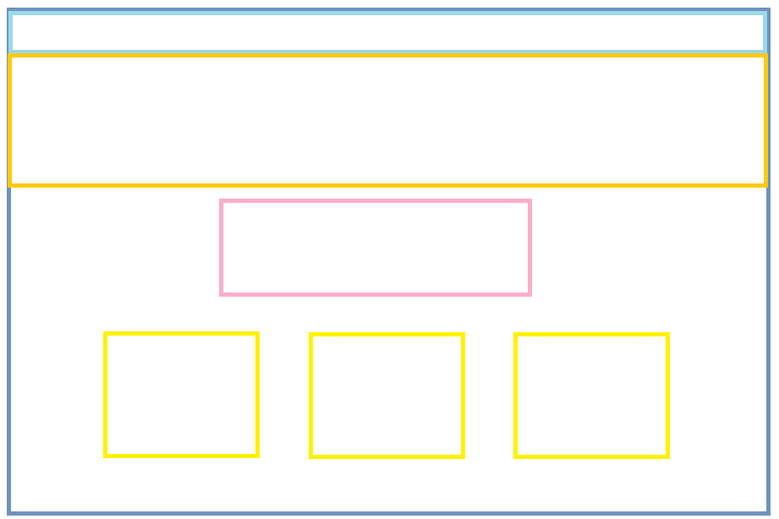
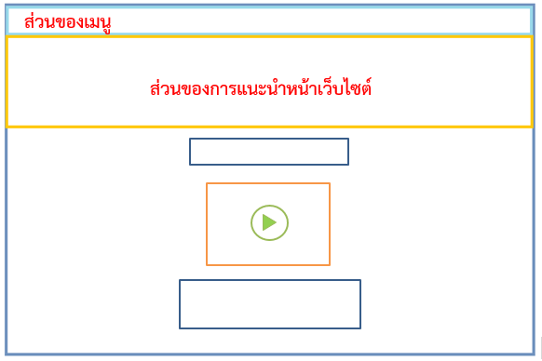
3.3 System Design
- ส่วนของการออกแบบเว็บไซต์
ส่วนของเมนู
ส่วนของการแนะนำหน้าเว็บไซต์
หัวข้อการกายภาพกายภาพ
สำหรับใส่ข้อมูลส่วนตัว
Arms
Hips
Feet
คำบรรยายประกอบการกายภาพ

Slide 25
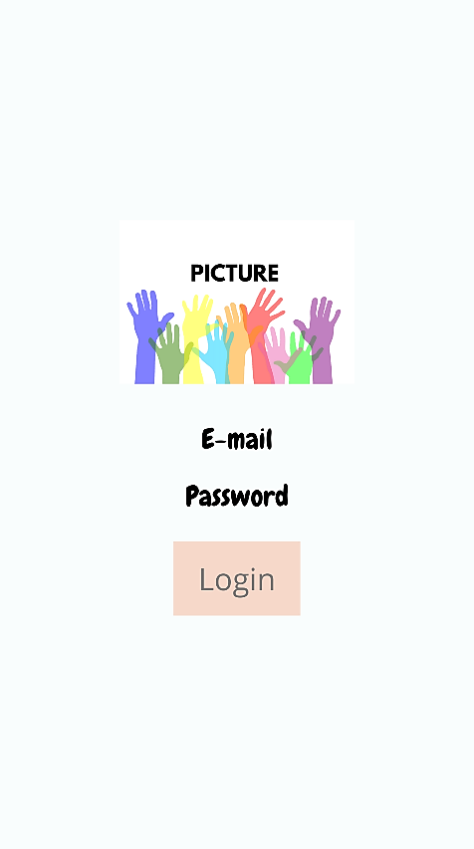

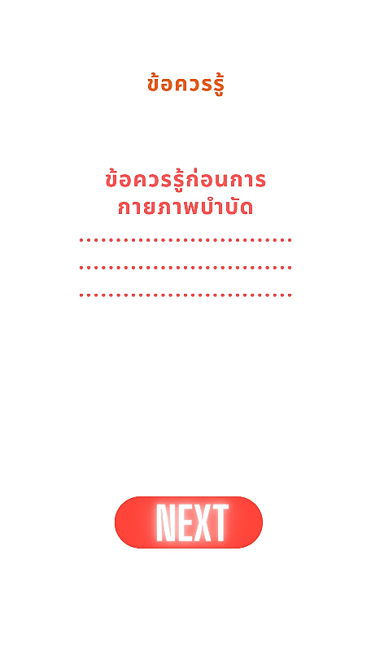

3.3 System Design
- ส่วนของการออกแบบหน้าแอปพลิเคชัน
ประเมินการกายภาพ

Slide 26
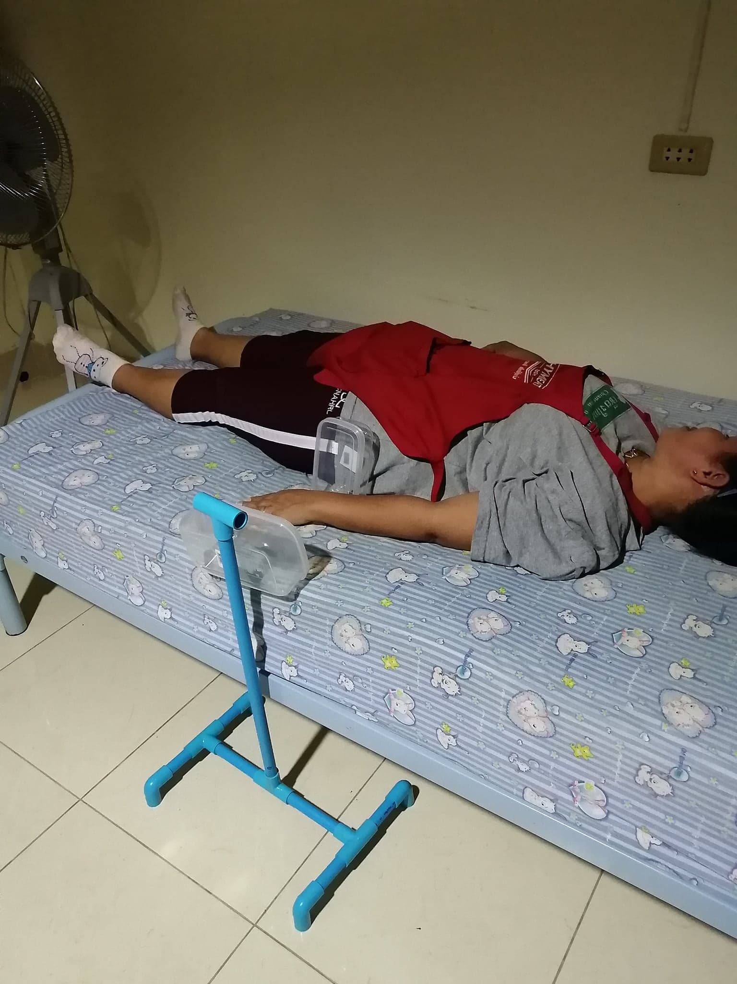
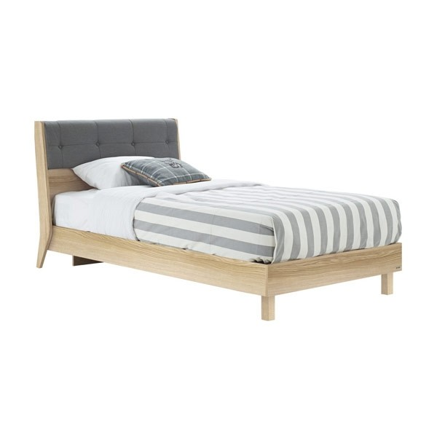
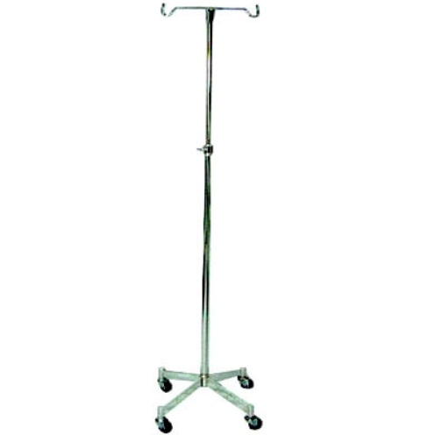
3.3 System Design
- ส่วนของการออกแบบอุปกรณ์
ที่เสามีตัวปรับขึ้นลง เพื่อให้สามารถปรับขนาดขึ้นลง ตามความสูงของเตียงได้

Slide 27
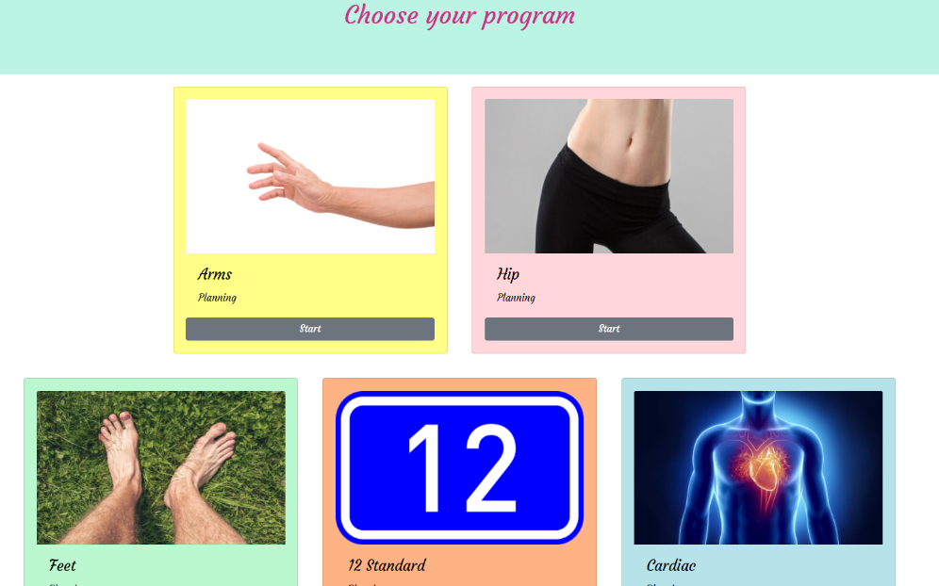
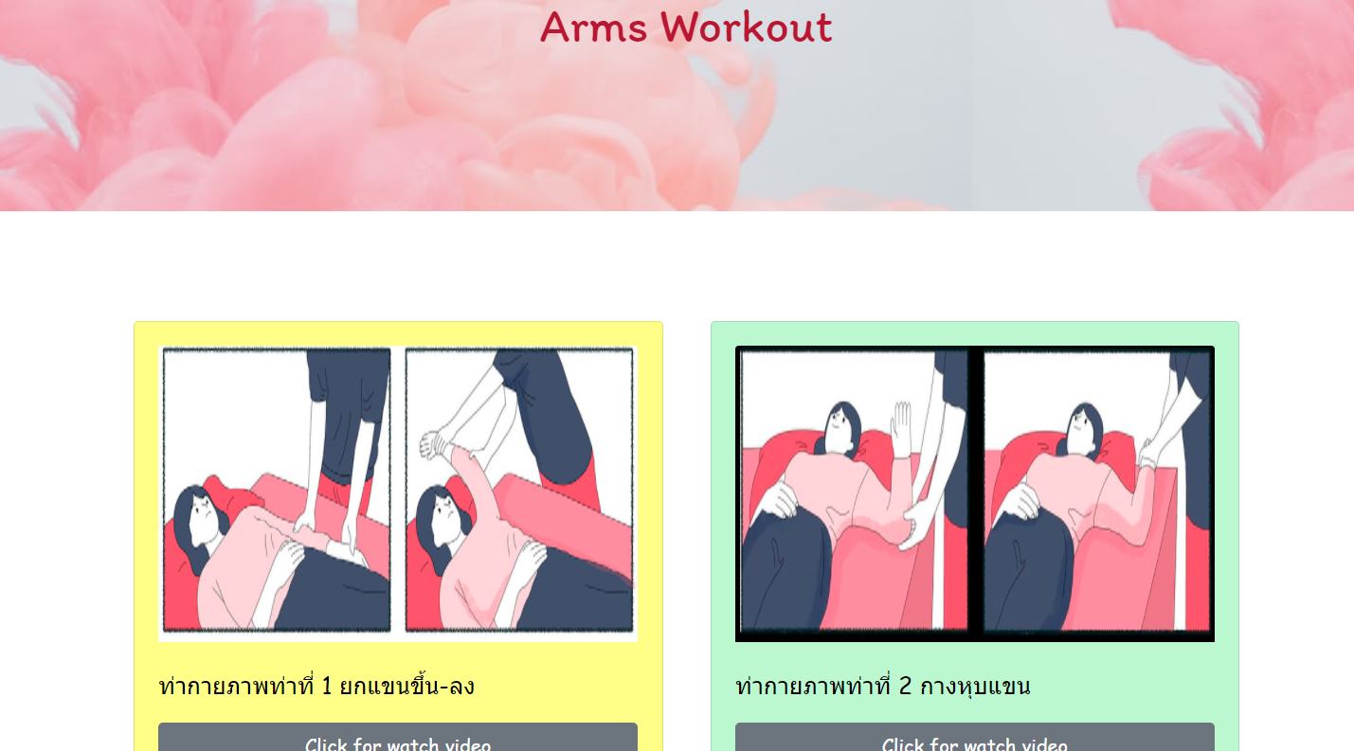
3.4 System Implementation
- ส่วนของหน้าเว็บไซต์ที่ได้ลงมือทำ

Slide 28
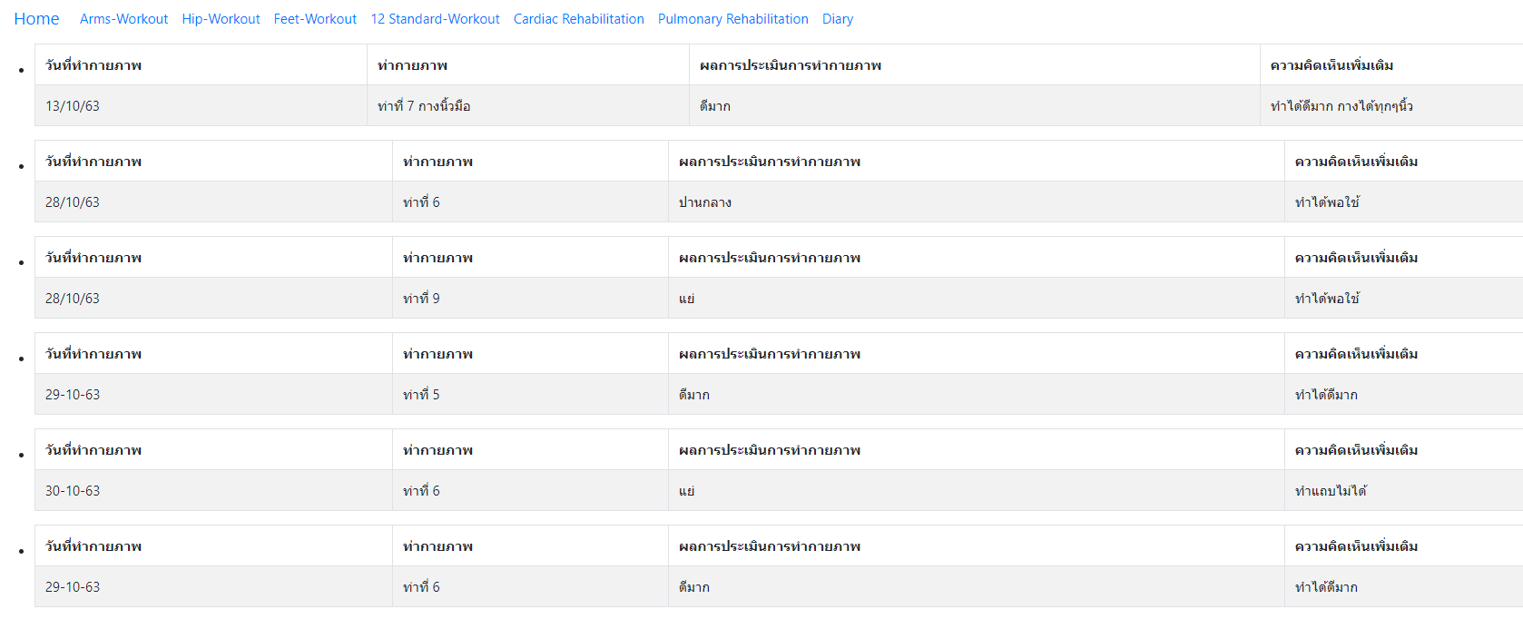
3.4 System Implementation
- ส่วนของหน้าเว็บไซต์ที่ได้ลงมือทำ

Slide 29
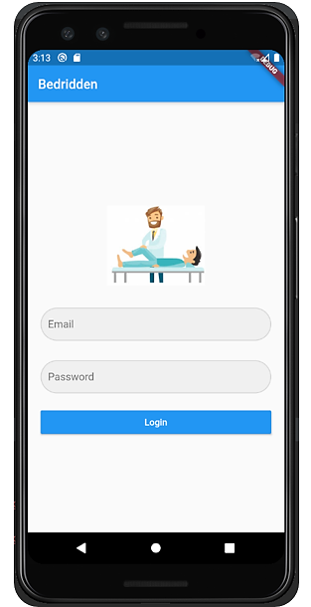
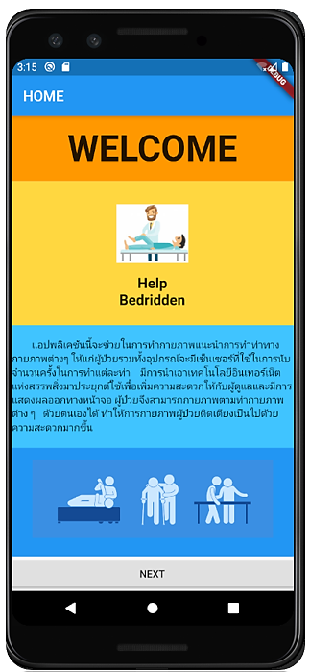
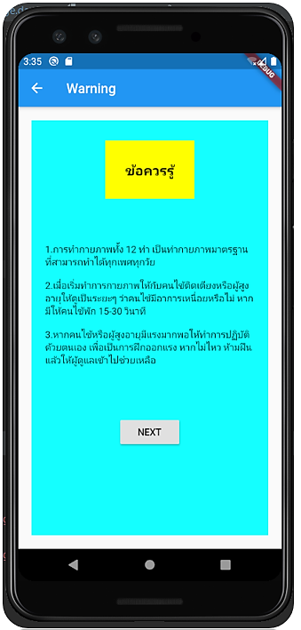
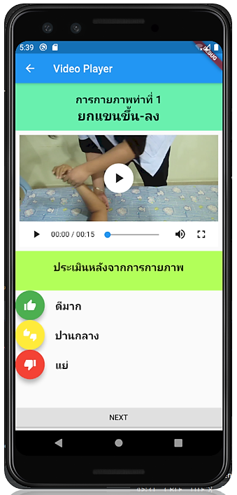
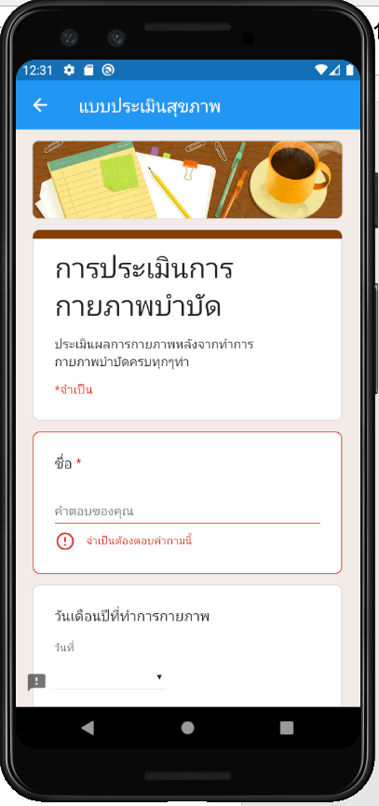
3.4 System Implementation
- ส่วนของหน้าแอปพลิเคชันที่ได้ลงมือทำ

Slide 30
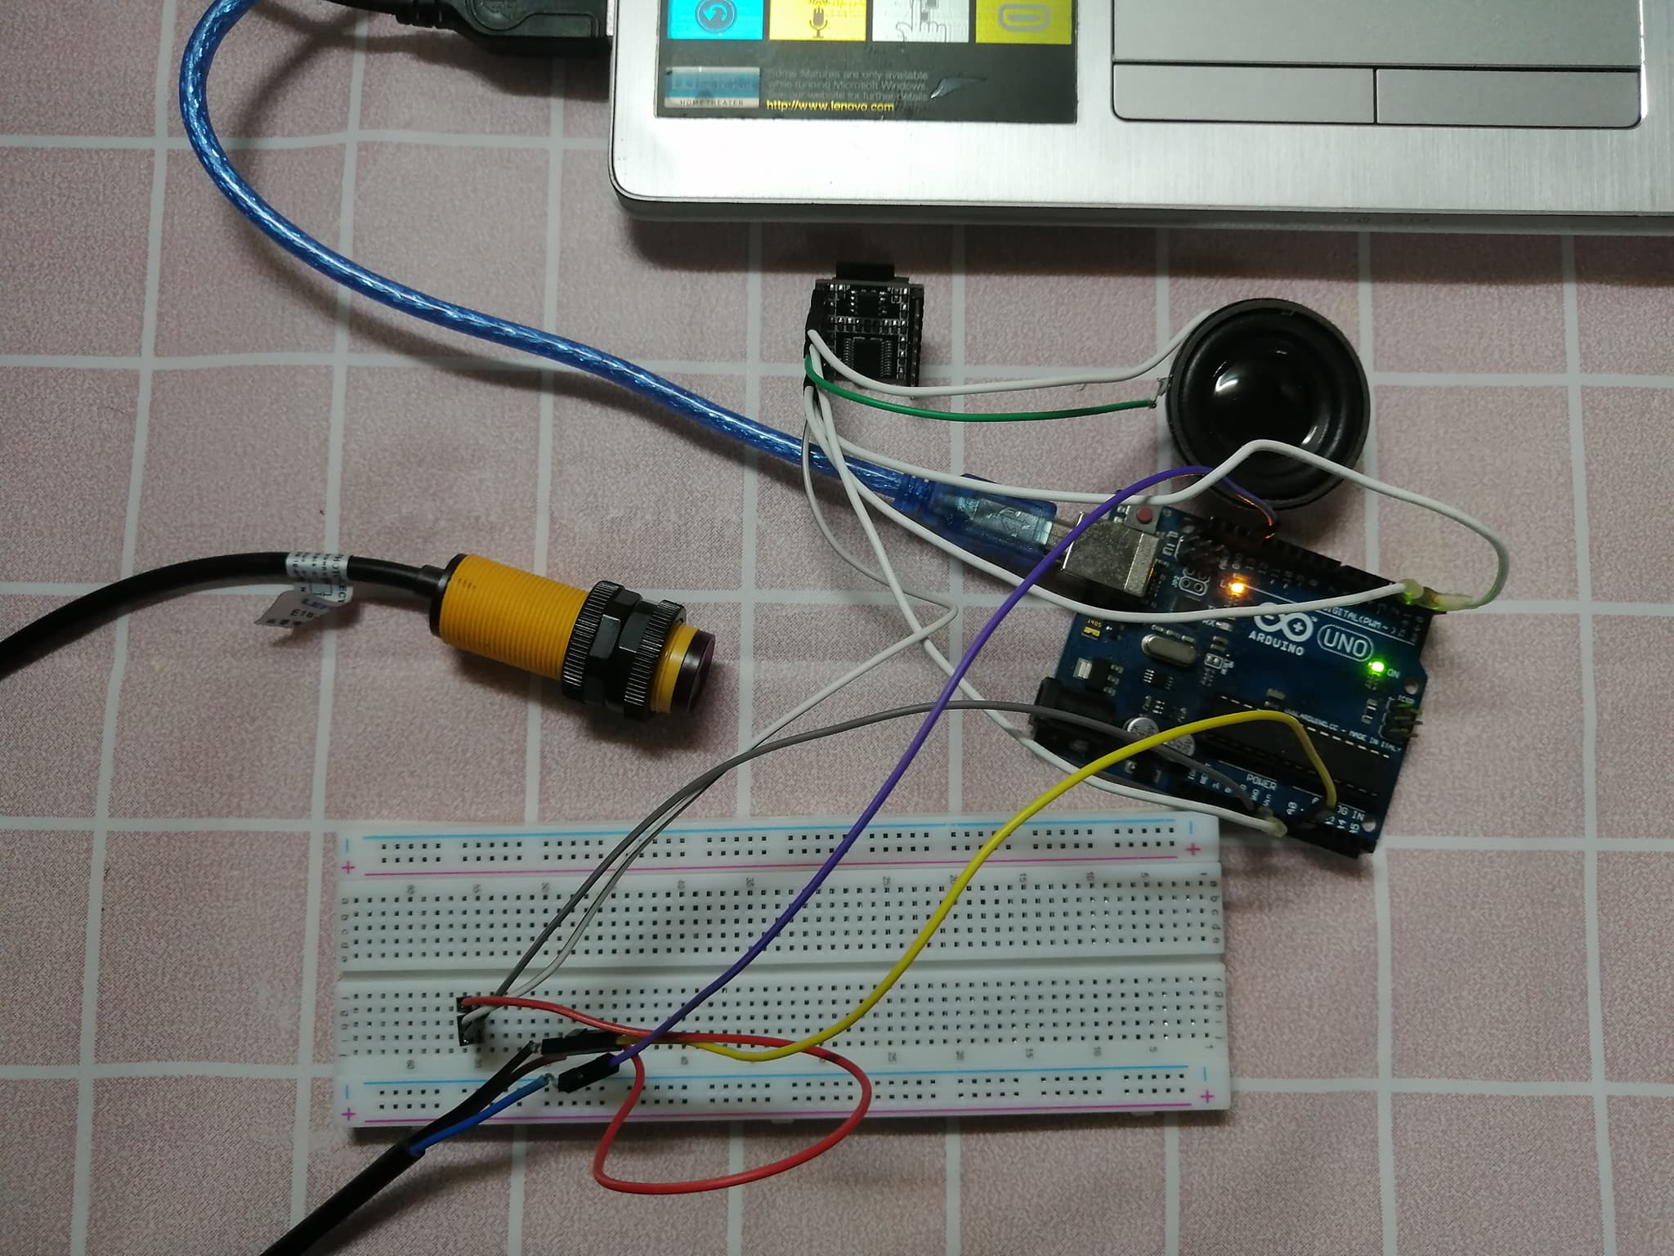
3.4 System Implementation
- ส่วนของอุปกรณ์ที่ได้ลงมือทำ
การทำงานจะมีการที่เซนเซอร์เลเซอร์ส่งแสงไปยังโมดูลเซนเซอร์ ถ้าเรานำแขนหรือขาไปส่องตัดตัวเซนเซอร์ ค่าจะเป็น 0 ตามรูปที่ 3-30 แต่เมื่อเรายกแขนหรือขาขึ้น ค่าในเซนเซอร์จะเปลี่ยนค่า เมื่อเข้าเงื่อนไข มากกว่า 500 เพลงจาก โมดูล MP3 ( DFPlayer Mini MP3 ) จะทำงานและส่งเสียงออกมา นับเป็นเสียง ครั้งที่ 1 – ครั้งที่ 10 เป็นการช่วยให้ผู้ใช้นับจำนวนครั้งในการทำงานได้ เป็นเช่นนี้ไปเรื่อยๆ จนครบ 10 ครั้ง นับเป็น 1 เซ็ต แล้วผู้ใช้ก็จะสามารถกดปุ่ม reset เผื่อ reset การทำงานใหม่ ให้นับใหม่ได้ในท่าถัดไป

Slide 31
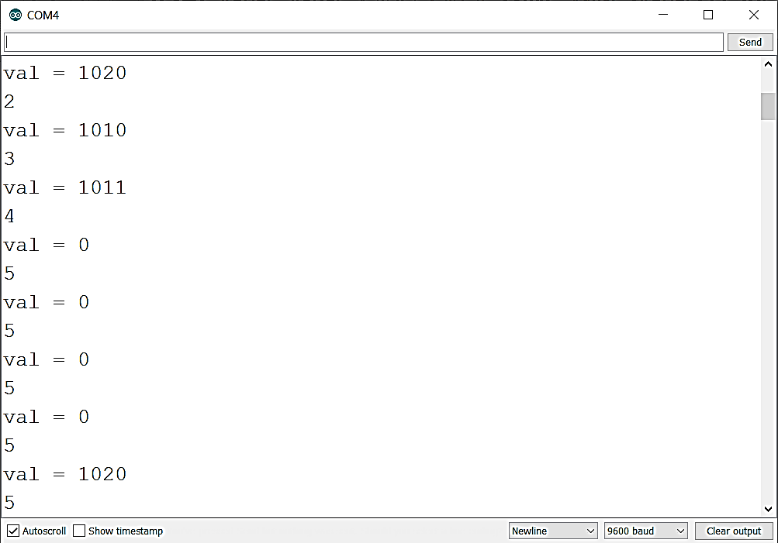
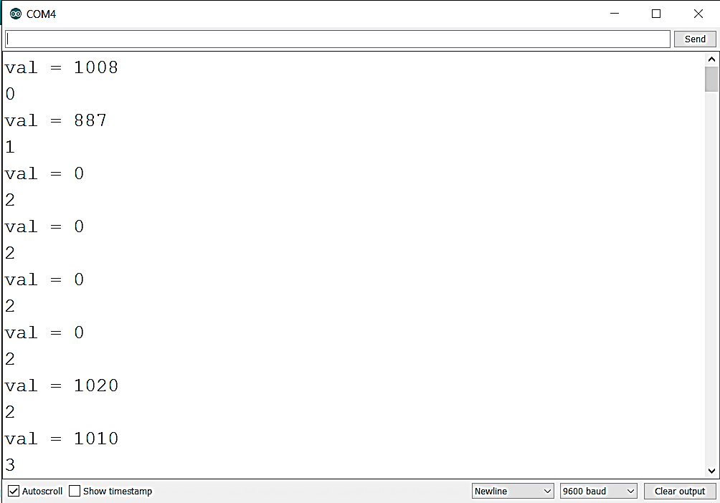
3.4 System Implementation
- ส่วนของอุปกรณ์ที่ได้ลงมือทำ
การแสดงผลจาก serial monitor จากโปรแกรม Arduino เพื่อแสดงค่า val ของเซนเซอร์ เป็นการทำงานเป็น state ทั้ง 10 state ของการนับแต่ละครั้ง จนครบ 10 ครั้งเป็น 1 เซ็ต จากค่าที่ได้จากการทดลอง จะนำมาออกแบบเพื่อให้ใช้งานกับกล่องที่มีขาตั้งต่อไป

Slide 32
บทที่ 4 การดำเนินงาน

Slide 33
การดำเนินงาน
สรุปผลการดำเนินงาน
Project II
ได้เก็บข้อมูลและทำการศึกษา หัวข้อที่สำคัญกับตัวโครงงานและได้ลงมือทำในส่วนของเว็บไซต์และอุปกรณ์ช่วยนับจำนวนครั้งในการกายภาพบำบัด สามารถสรุปการทำงานได้ ดังนี้
1. ทำการศึกษาเซนเซอร์ตรวจจับวัตถุและโมดูล mp3 เพื่อนำมาประยุกต์การทำงานเข้าด้วยกัน
2. ทำการพัฒนาเว็บไซต์ให้ใช้งานง่ายยิ่งขึ้น
3. ทำการประกอบอุปกรณ์ที่ใช้ในการช่วยนับการกายภาพเข้ากับขาตั้งสำหรับตั้งไว้ข้างเตียงผู้ใช้

Slide 34
การดำเนินงาน
4.3 ปัญหาและอุปสรรค
การทำงานในโครงงานนี้ค่อนข้างมีหลายส่วนทั้งส่วนของการทำเว็บไซต์, แอปพลิเคชัน และอุปกรณ์ช่วยนับการกายภาพ จึงทำให้ต้องใช้เวลานานในการสืบหาความรู้มาใช้ในการพัฒนา
4.4 งานที่จะดำเนินการต่อไป
Project 2
1. ทำการพัฒนาในส่วนของอุปกรณ์ฮาร์ดแวร์ที่ใช้ในการนับให้ดีขึ้น ก็ทำให้อุปกรณ์สามารถทำการแจ้งเตือนการทำกายภาพประจำวันได้
2. ทำการพัฒนาหน้าแสดงผลของทั้งเว็บไซต์และแอปพลิเคชันให้ใช้งานง่ายและสวยงามมากยิ่งขึ้น

Slide 35
THANKS!
AnyQuestions?

